Slide 1


Iterative Development Model
Dosen : Mardiyyah Hasnawi, S.Kom., M.T., MTA
Program Studi : Teknik Informatika, Universitas Muslim Indonesia
Presented by
Fahresa Arif (13020230354)
Rifqy Pratama H Janggih (13020230102)
Muhammad Aulia Rahman (13020230097)
Bagas Nopriyanto (13020230349)
Zakiul Fahmi Gunawan (13020230345)

Slide 2

Latar Belakang
Perkembangan teknologi yang cepat menuntut pengembangan perangkat lunak yang adaptif dan efisien.
Banyak proyek perangkat lunak gagal karena menggunakan model pengembangan yang kaku seperti Waterfall.
Menurut Chaos Report, lebih dari 30% proyek PL gagal karena kurang fleksibilitas.
Iterative Development Model menawarkan pendekatan berulang yang memungkinkan perubahan kebutuhan di tengah proses pengembangan.

Slide 3
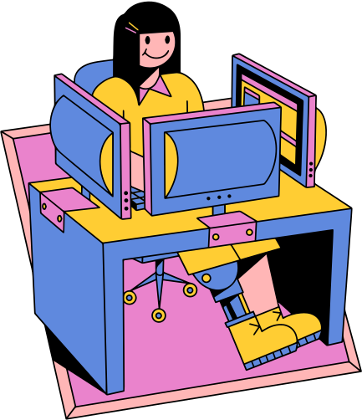


Tujuan Penelitian
Menjelaskan definisi dan sejarah Iterative Development Model.
Menguraikan fase-fase pengembangan perangkat lunak berbasis iterasi.
Mengidentifikasi karakteristik model: tim, proses, dan iterasi.
Menganalisis kelebihan dan kelemahan model ini.
Membandingkan Iterative Model dengan Waterfall, Spiral, dan Agile.
Menyusun alat bantu yang mendukung penerapan model.

Slide 4

Bagaimana menangani risiko kegagalan proyek akibat pendekatan yang terlalu kaku?
Bagaimana mengelola iterasi dalam pengembangan berbasis objek yang kompleks?
Bagaimana mengintegrasikan umpan balik pengguna dalam setiap tahap iterasi?
Bagaimana menerapkan pendekatan berulang yang efisien tanpa mengorbankan waktu dan biaya?
Rumusan Masalah

Slide 5
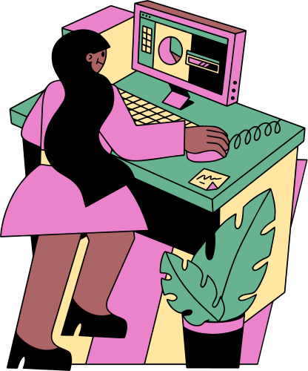
Definisi & Sejarah
Definisi:
Iterative Development Model adalah pendekatan pengembangan perangkat lunak berbasis siklus berulang, di mana setiap iterasi menghasilkan versi parsial yang dapat diuji dan disempurnakan.
Sejarah Singkat:
1930-an: Plan-Do-Study-Act (PDSA) – Walter Shewhart
1960-an: NASA menggunakan pendekatan iteratif pada Project Mercury
1968: IBM memformalkan konsep iterative
1990-an: Populer dengan Scrum, XP, dan RUP

Slide 6

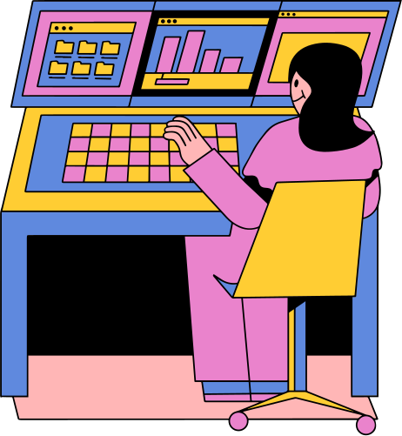
Fase Penerapan
Requirement Gathering & Analysis: Identifikasi kebutuhan awal & subset fitur.
Design: Desain arsitektur berbasis objek untuk modularitas & skalabilitas.
Implementation/Coding: Pembuatan prototipe atau versi parsial perangkat lunak.
Testing: Uji unit, integrasi, dan pengujian dengan pengguna.
Deployment & Feedback: Distribusi ke pengguna, pengumpulan umpan balik, dan penyempurnaan.
Proses ini berulang hingga sistem final selesai.

Slide 7
Karakteristik
Model
Tim kecil 5–10 orang (developer, tester, stakeholder).
Iterasi singkat 1–6 minggu per siklus.
Risk-driven: Fokus pada identifikasi risiko sejak awal.
Feedback-driven: Setiap iterasi dievaluasi dan disesuaikan.
Mendukung modularitas & reusability desain berbasis objek.

Slide 8

Kelebihan & Kekurangan
Kelebihan:
Fleksibel terhadap perubahan kebutuhan.
Memungkinkan deteksi risiko lebih awal.
Hasil dapat diukur setiap iterasi sehingga kemajuan proyek terlihat jelas.
Kekurangan:
Membutuhkan sumber daya & waktu lebih banyak.
Kompleksitas manajemen lebih tinggi.
Kurang cocok untuk proyek kecil dengan kebutuhan statis.

Slide 9
Version Control: Git untuk kolaborasi kode.
Project Management: Jira, Trello untuk pelacakan iterasi.
IDE: Eclipse, Visual Studio untuk coding berbasis objek.
Testing Tools: Selenium, JUnit untuk otomatisasi pengujian.
Alat Bantu

Slide 10


Perbandingan dengan Model Lain
Waterfall : Linear, kaku, tidak fleksibel → Iterative lebih adaptif.
Spiral : Fokus pada prototyping & risiko → Iterative lebih sederhana & cepat.
Agile : Lebih ringan, berpusat pada pelanggan → Iterative lebih terstruktur & formal.

Slide 11
Kesimpulan & Saran
KESIMPULAN :
Iterative Development Model memungkinkan pengembangan bertahap & adaptif.
Cocok untuk proyek kompleks dengan kebutuhan dinamis.
Meningkatkan efisiensi, modularitas, & manajemen risiko.
Didukung oleh alat bantu modern untuk kolaborasi & pengujian.
SARAN :
Integrasikan alat bantu seperti Git & Jira sejak awal.
Latih tim dalam manajemen risiko & analisis kebutuhan.
Pertimbangkan model lain untuk proyek kecil dengan kompleksitas rendah.
Lakukan penelitian untuk mempercepat iterasi & memanfaatkan AI tools.

Slide 12
Thank You For Your Attention

